Slide 1

Elaboración de materia prima para el proceso artesanal de tejido textil de lana.
Material didáctico para la licenciatura en Diseño Industrial.
Unidad de Aprendizaje: Procesos artesanales
Plan de Estudios 2015
Facultad de Arquitectura y Diseño.
Universidad Autónoma del Estado de México
Dra. María del Pilar Alejandra Mora Cantellano.
2018

Slide 2
Producción Artesanal
Objetivo de la Unidad de Aprendizaje :
Analizar los factores que conforman la producción artesanal
Unidad 2. Identificar las zonas artesanales del Estado de México y productos que se elaboran, mediante la técnica propia de cada taller estudiado.
  Tipos de talleres de producción artesanal
  Procedimientos de fabricación artesanal.
  Vinculación entre artesano y diseñador industrial.

Slide 3
Descripción del Material Didáctico para la U.A. Producción Artesanal
Unidad 2. Identificar las zonas artesanales del Estado de México y productos que se elaboran, mediante la técnica propia de cada taller estudiado.
El presente material tiene el objetivo de ser empleado como una herramienta didáctica que posibilite a los estudiantes de la licenciatura en diseño industrial comprender experiencias artesanales durante el proceso de elaboración de la materia prima, en este caso la lana y los colorantes que en ella se aplican, para la posterior elaboración de los textiles, proceso, identificado en la región mazahua del Estado de México, con le propósito de valorar la riqueza tradicional de este proceso de producción artesanal y poder ser aplicado en la configuración de sus proyectos de diseño.
Cabe comentar que la información corresponde a procesos artesanales, documentados a través de herramientas de la investigación cualitativa como entrevistas semiestructuradas e historias de vida, documentadas fotográficamente de autoría propia.

Slide 4
Elaboración de materia prima para el proceso artesanal de tejido textil de lana.
El proceso artesanal de la producción de textiles en lana, es una tradición que forma parte del patrimonio cultural de los artesanos y artesanas del Estado de México
Esta actividad es principalmente desarrollada por grupos étnicos entre los que se encuentran las mujeres mazahuas que desempeñan esta actividad como un importante quehacer dentro de sus comunidades (Mora, 2013).

Slide 5
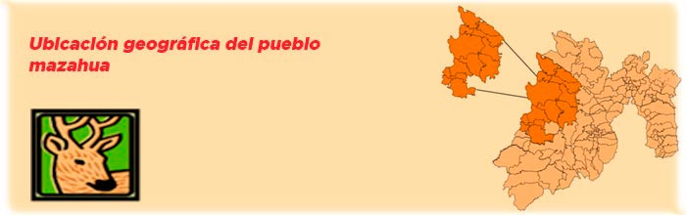
Ubicación geográfica de la zona mazahua
La región mazahua está situada en la parte noroeste del Estado de México y en una pequeña área del oriente del estado de Michoacán. Se ubica entre los meridianos 19 30 y 20 05 latitud norte y los 99 22 y 100 19 longitud oeste del meridiano de Greenwich; su altura varía entre los 2100 y 2701 msnm. Su topografía se caracteriza por contar con un sistema montañoso de mediana altura. Los municipios que componen la región mazahua son 11, de los cuales 10 se localizan en el Estado de México: Almoloya de Juárez, Atlacomulco, Donato Guerra, El Oro de Hidalgo, Ixtlahuaca, Jocotitlán, San Felipe del Progreso, Temascalcingo, Villa de Allende y Villa Victoria, y uno, Zitácuaro, en el Estado de Michoacán.

Slide 6
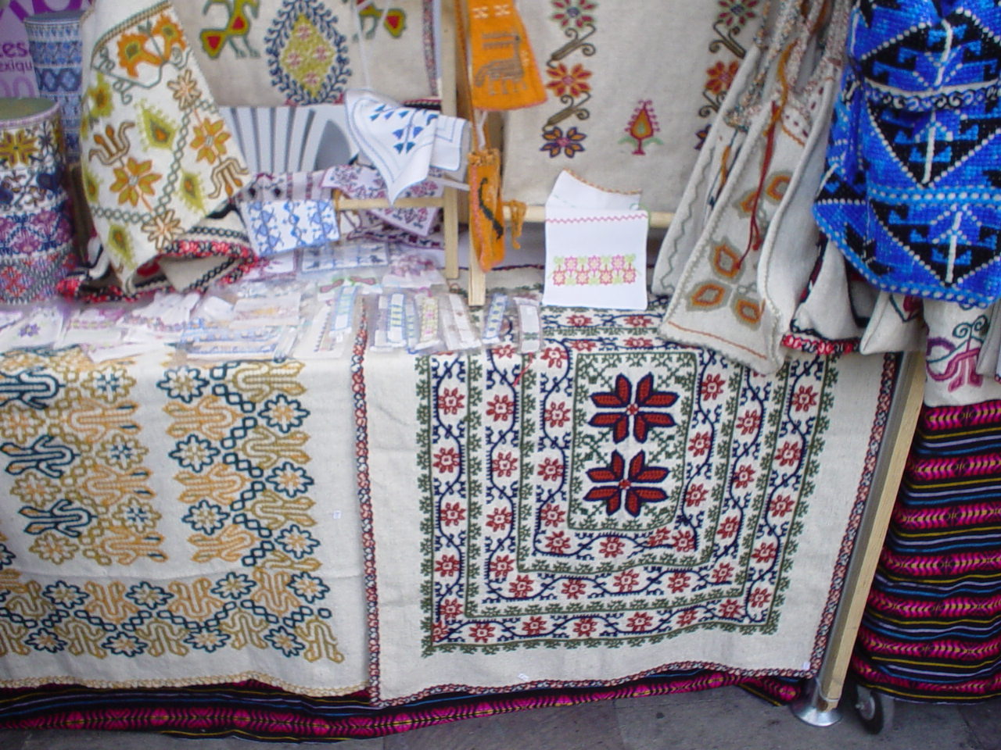
Elaboración de materia prima para el proceso artesanal de tejido textil de lana.
    :
La producción artesanal en el Estado de México se clasifica en 17 Ramas con diversas y sub-ramas, dentro de la Rama Textil se encuentran:
Bordado
Brocado
Deshilado e
Indumentaria Tradicional (http://iifaem.edomex.gob.mx/)
La producción de artesanías adquiere una especial importancia en el momento presente, no sólo porque son auténticas expresiones culturales del pueblo mexicano sino también, y de manera fundamental, porque constituyen una fuente permanente de trabajo y de ingresos para amplios sectores de la población que vive en zonas rurales”(Espejel,2014)

Slide 7
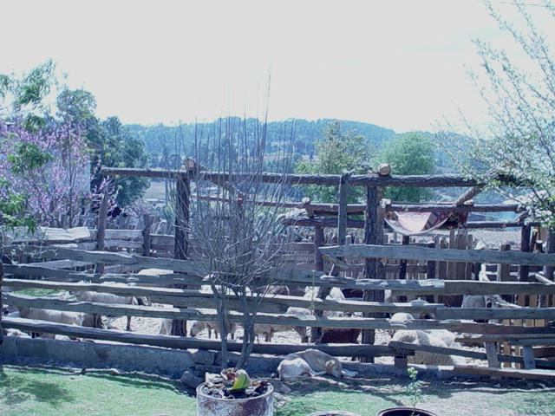
Elaboración de materia prima para el proceso artesanal de tejido textil de lana.
Para la obtención de la lana como la materia prima para el proceso de bordado y elaboración de prendas en lana se efectúan diversos pasos, comenzando con el manejo del borrego como se describe a continuación:
1.- TRASQUILA DE BORREGO
El Borrego que se va a trasquilar debe ser mayor de 4 meses, no se le debe permitir que coma desde la tarde anterior para evitar el estallamiento de las vísceras y si es hembra detectar que no esté preñada.
Como resultado de la trasquila, se obtiene un vellón, que equivale normalmente a 600 gramos. de lana, la cual se pone a asolear por 3 días para que se mueran las garrapatas, se seque la suciedad y se elimine la grasa que tiene.
El tiempo para que el Borrego crezca la lana nuevamente es aproximadamente de 6 meses.

Slide 8
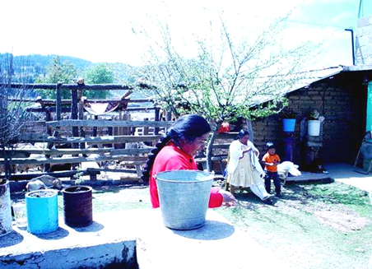
Elaboración de materia prima para el proceso artesanal de tejido textil de lana.
2.- LAVADO
Previo al lavado de la lana, el vellón se desenreda y se le quita la basura, después se coloca en una cubeta, se le agrega jabón neutro; se remoja medio día, se enjuaga y si es necesario se repite el mismo procedimiento, al finalizar el agua debe salir limpia. La lana no se talla porque se hace “correosa”.
3.- SECADO
Una vez que la lana ha sido lavada, se pone a escurrir sobre matorrales o en lazos, cuando hay suficiente calor tarda 1 hora en secarse, y en tiempo húmedo de 2 a 3 horas.

Slide 9
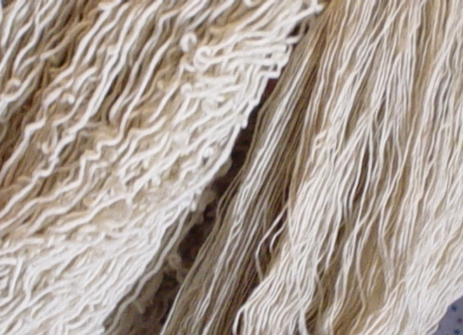
Elaboración de materia prima para el proceso artesanal de tejido textil de lana.
4.- VAREADO
Antes de que se seque la lana por completo, se extiende sobre un hule o petate para que se lleve a cabo el vareado, este consiste en golpear la lana con una vara para que se le salga la basura y espinas que todavía guarde.
5.- ESCARMENADO
Una vez vareada la lana, se pone nuevamente al sol para que se termine de secar y se inicie el escarmenado, este consiste en quitarle la basura restante y la lana amarilla que tenga.

Slide 10
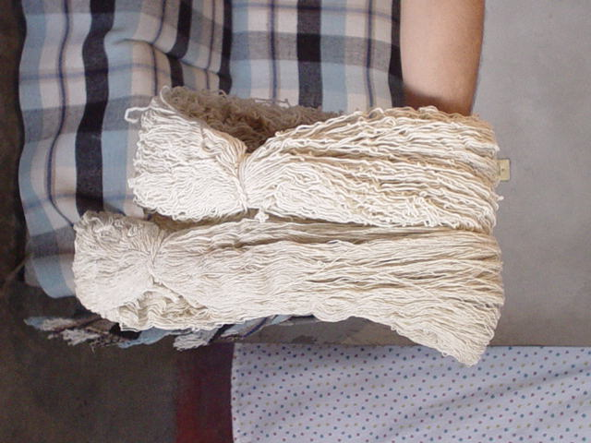
Elaboración de materia prima para el proceso artesanal de tejido textil de lana.
6.- CARDADO
El cardado consiste en convertir la lana en una fina pelusa esponjosa, lista para ser hilada. Para realizar este proceso, las integrantes del grupo llevan la lana ya escarmenada a una cardadora .
7.- HILADO
Es la operación mediante la cual se forman hilos por estiramiento y torsión de las fibras. Para hilar utilizan el malacate, el cual está compuesto por un palo delgado y alargado de entre 25 y 30 cm. de largo conocido como huso, este lleva un volante que lo impulsa a girar. Al ir tensando el hilo, el huso se apoya sobre una jícara o tepalcate. Para hilar, la artesana toma porciones de lana que va torciendo con sus dedos de la mano derecha, mientras que con la izquierda mueve el malacate para tensar más el hilo y darle el grosor que requiera

Slide 11
8. TEÑIDO
Para este proceso pueden emplearse anilinas comerciales o tintes naturales derivados de plantas y animales principalmente de las regiones cercanas a las comunidades mazahuas .
A continuación se describen los proceso de dos comunidades mazahuas, de relevante tradición textil:
El primer caso se refiere a San Felipe Santiago, barrio del municipio de Villa de Allende en el que se ubican las mejores bordadores de la región mazahua, que emplean aún algunos proceso de tintes naturales aunque en su mayoría ya emplean estambres comerciales que adquieren en comercios regionales. (Abraham et al , 2011)
El segundo proceso es el desarrollado por la comunidad de artesanas de Santa Rosa de Lima municipio del Oro que aun conservan técnicas tradicionales para el bordado del questquemetl , prenda tradicional de la región. (Mora, 2004)

Slide 12
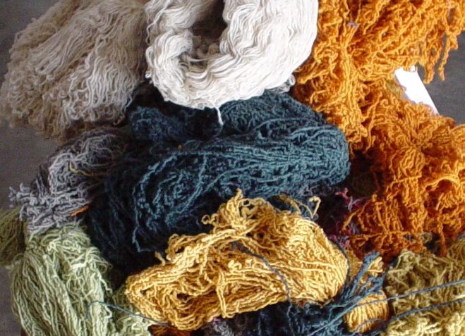
Proceso de Teñido de la lana hilada
Al iniciar el proceso de teñido, primero se busca un lugar donde no exista corriente de aire y que no se encierre el humo, pero que haya suficiente luz. De acuerdo a testimonios de las artesanas, esta actividad es muy delicada, ya que sus abuelas se encerraban en un cuarto para teñir y no permitían que nadie estuviera presente, ya que podía salir mal el color. En la actualidad este proceso es más sencillo, pues lo más complicado es encontrar las flores o plantas, ya que sólo en ciertas temporadas se pueden recolectar. Debe tomarse en cuenta que el tono de color que se quiera obtener en la lana, depende de la cantidad utilizada de flores o plantas, así como del tiempo de preparación.(Mora, 2004)

Slide 13
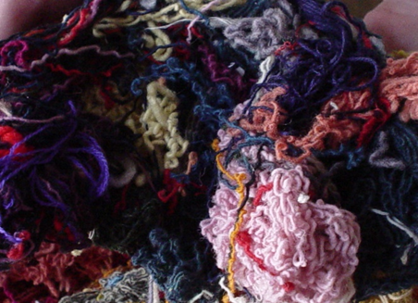
Proceso de Teñido de la lana hilada
Cuando se pretende bordar un producto tradicional con madejas de lana, éstas se pigmentan con tintes naturales, éstos provienen de diversos productos naturales que pueden ser de origen vegetal en su mayoría, pero también animal y mineral. Se extraen macerando o hirviendo la parte de la planta que tiñe, pueden ser las flores, hojas, raíces, corteza o frutos, también se emplea comúnmente os a la nuez (hojas y fruto), saúco (fruto), cantúes (flor), palo brasil, entre otros.
Todas estas flores y plantas se pueden recolectar y almacenar en su temporada, pues conservan sus propiedades de color aún cuando ya estén secas, es preferible usarlas frescas, ya que el tono de color puede variar. En cuanto a las de origen animal existe la grana cochinilla y el caracol púrpura (Mora, 2004).

Slide 14
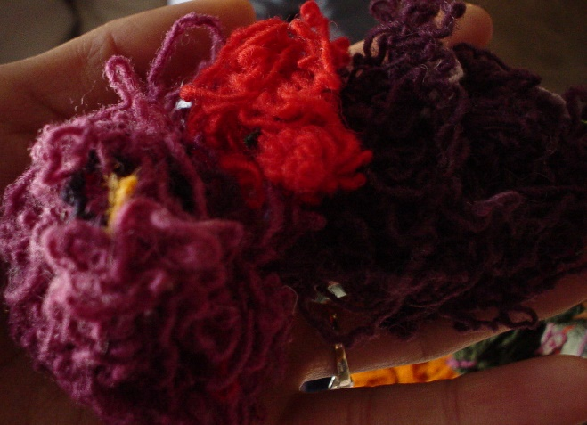

Teñido con colorantes naturales en San Felipe Santiago, Villa de Allende
Para lograr la fijación de los colores, es importante el uso de los mordentes, los que más usan son el alumbre, orina humana y agua de fierro, este último siendo el más común, se obtiene de la siguiente forma: Se pone a hervir agua natural durante 30 minutos, en un recipiente se coloca piloncillo, vinagre de caña, fierros oxidados y el agua hervida, dejando que fermente durante 15 días.
Generalmente la lana se tiñe en forma de madeja.
Para llevar a cabo el proceso , se colocan varios montículos de 3 tabiques, los cuales soportarán las cazuelas de barro, cacerolas de peltre o aluminio.
Para 1 madeja de lana, se vierten en una a cazuela de 4 a 6 litros de agua.
Dependiendo del color varían los ingredientes.

Slide 15
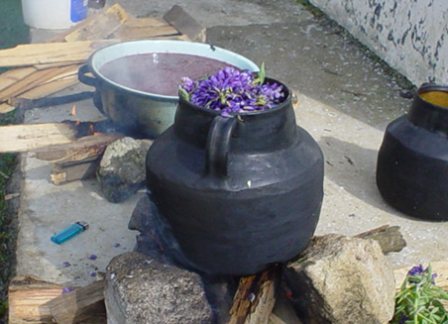
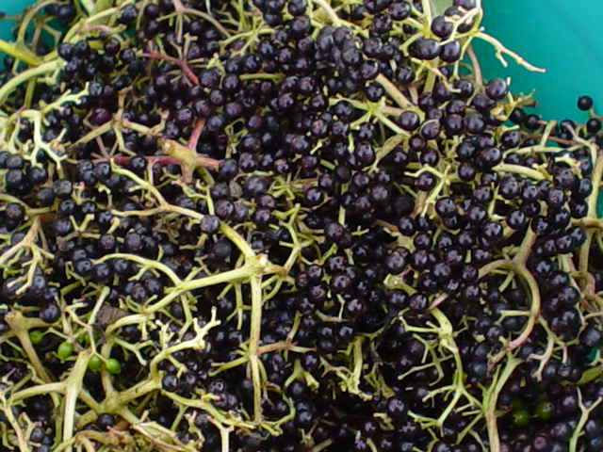
Proceso por colores:
LILA O VIOLETA
Ingredientes: 1/2 kilo de fruto de sauco, 1 puño de alumbre, 1 madeja de lana.
Procedimiento: Se lava la madeja con jabón de barra, se pone a hervir agua y se le agrega el alumbre, después de unos 5 minutos se colocan las bolitas de sauco previamente machacadas dejando hervir durante 35 minutos, después se coloca la madeja de lana totalmente suelta, es decir, que no este amarrada. Se deja hervir durante 30 minutos. Se saca y se deja enfriar en un recipiente, dejando reposar durante 1 día para posteriormente enjuagar, de esta forma se fija mejor el color.
VERDE LIMON
Ingredientes: 1 kilo de flor de cantúes, 1 puño de alumbre, 1 madeja de lana.
Procedimiento: Se lava la lana, se pone a hervir el agua junto con la flor de cantúes aproximadamente 1 hora. En otra cazuela se coloca solamente el agua que hirvió con la flor, se deja que nuevamente hierva y se le coloca 1 puño de alumbre, se mueve durante 5-7 minutos, después se coloca la lana durante 30 minutos, Se saca y se deja enfriar en un recipiente, dejando reposar durante 1 día para posteriormente enjuagar, de esta forma se fija mejor el color.

Slide 16
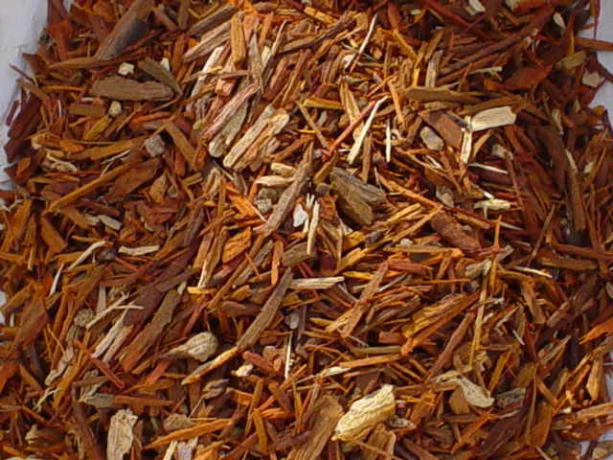
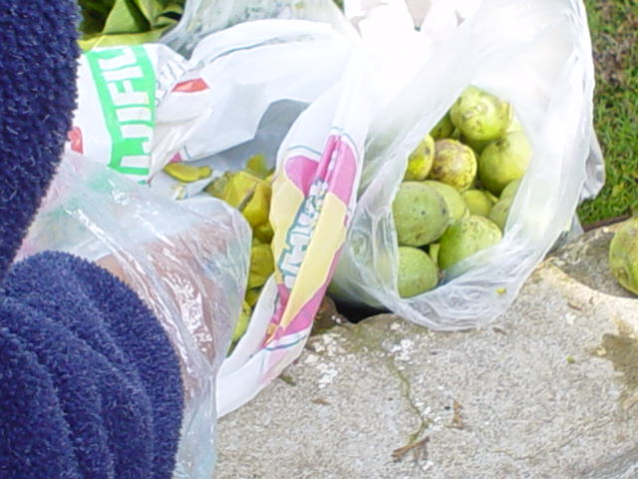
Proceso por colores:
MORADO
Ingredientes: 150 gramos. de Palo Brasil, 300 ml. de agua de fierro, 1 madeja de lana.
Procedimiento: Ya lavada la lana, se pone a hervir el agua con el Palo Brasil, después de que suelte un color rojo, se agrega el agua de fierro dejando hervir durante 10 minutos, se agrega la lana dejando hervir media hora a fuego alto o 1 hora a fuego lento. Se saca y se deja reposar todo un día, posteriormente se lava con agua.
CAFÉ
Ingredientes: 1/2 kilo de nuez (cáscara verde y fruto), 1 madeja de lana.
Procedimiento: Se pone a hervir la nuez en agua durante 30 minutos, se coloca la lana dejándola hervir aproximadamente 40 minutos, se saca y se deja enfriar, dejando posteriormente reposar durante 1 día y por ultimo se enjuaga con agua.

Slide 17
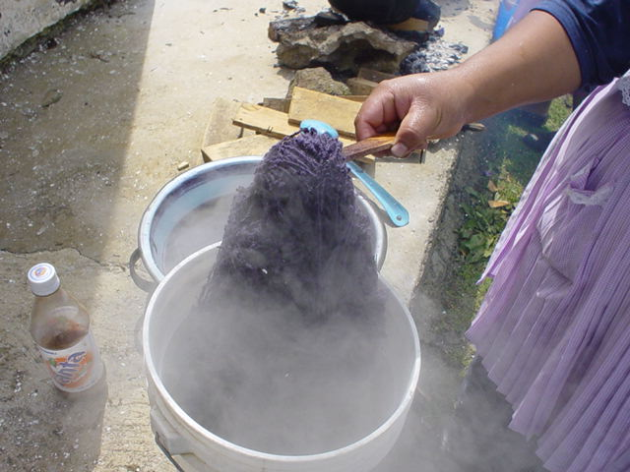
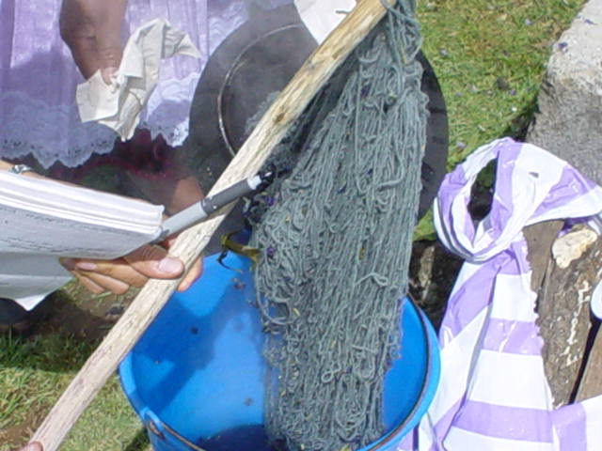
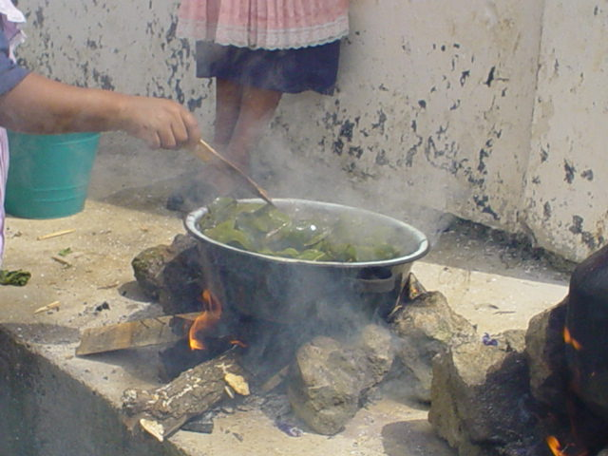
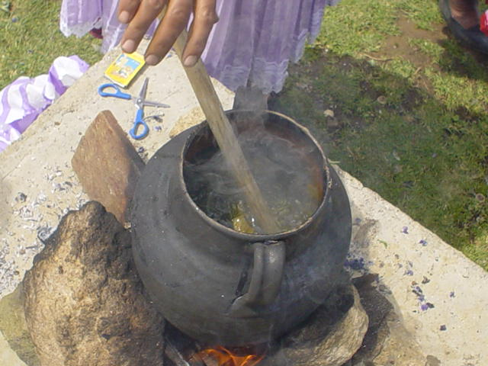
Teñido con colorantes naturales en San Felipe Santiago, Villa de Allende

Slide 18
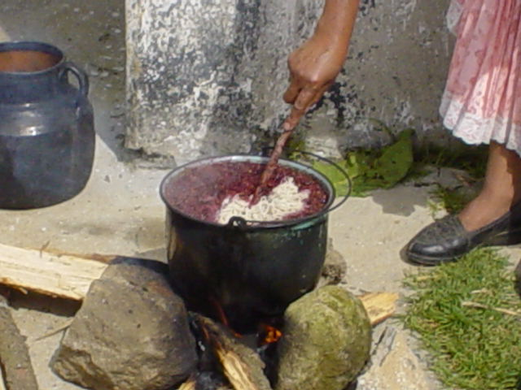
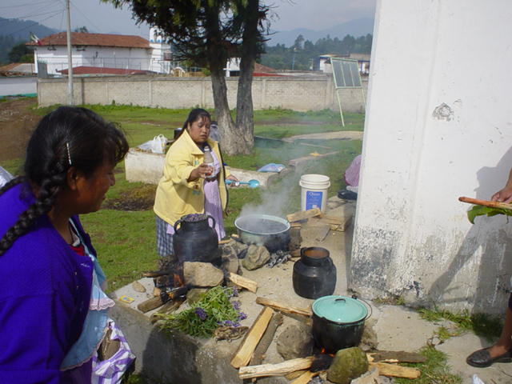
Proceso por colores:
ROJO
Ingredientes: 250 gramos. de Palo Brasil, 1 1/2 puño de alumbre, 1 madeja de lana.
Procedimiento: Se pone a hervir agua con el Palo Brasil hasta que suelte el color, posteriormente se coloca la lana a que hierva durante 30 minutos, se saca y se deja enfriar, dejándola reposar durante 1 día y por ultimo se enjuaga con agua.
AMARILLO SECO
Ingredientes: 1/4 de kilo de hojas de nuez, 300 ml. de agua de fierro, 1 madeja de lana.
Procedimiento: Se ponen a hervir las hojas de nuez en agua, se le agrega el agua de fierro dejando hervir 10 minutos; se coloca la lana a que hierva 30 minutos, después se saca y ya que esté frío se lava con agua.
Para pigmentar el color azul utilizan el añil y en algunas ocasiones para el rojo la cochinilla, el proceso que realizan es muy similar al que desarrollan en Santa Rosa de Lima, actualmente no lo realizan debido a los altos costos y a la escasez de los materiales, y es en el Estado de Oaxaca uno de los lugares donde se producen y distribuyen.

Slide 19
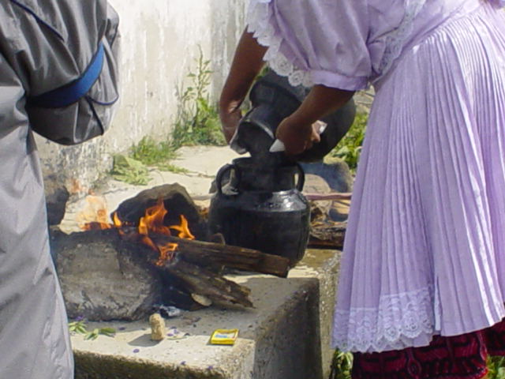
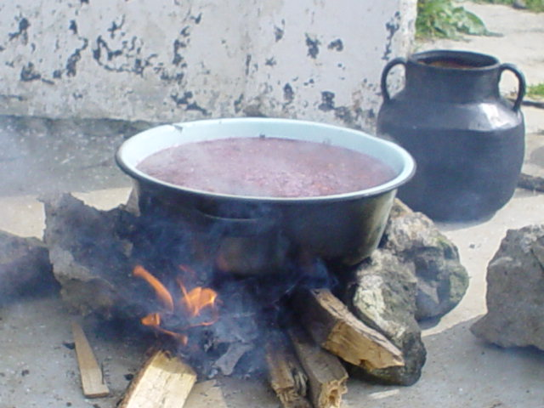
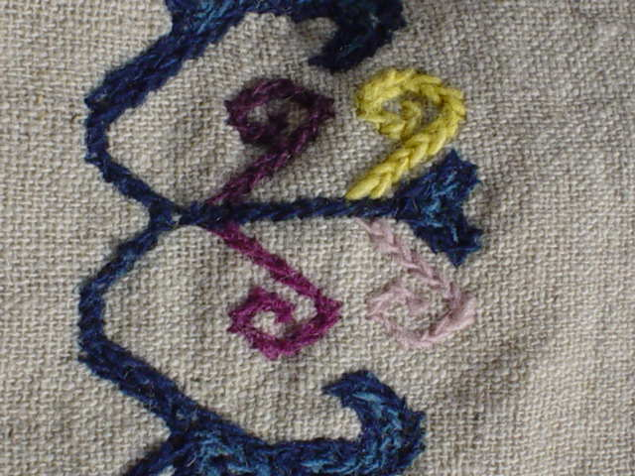
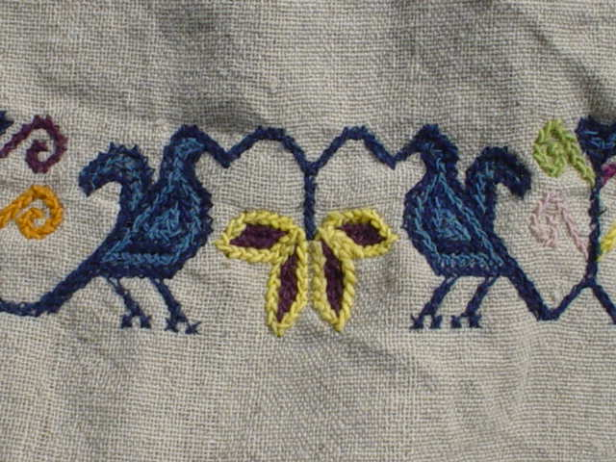
Teñido con colorantes naturales en San Felipe Santiago, Villa de Allende

Slide 20
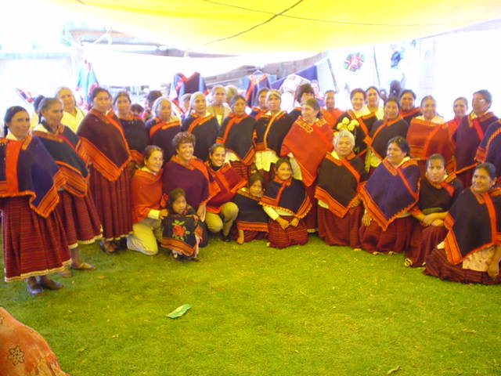
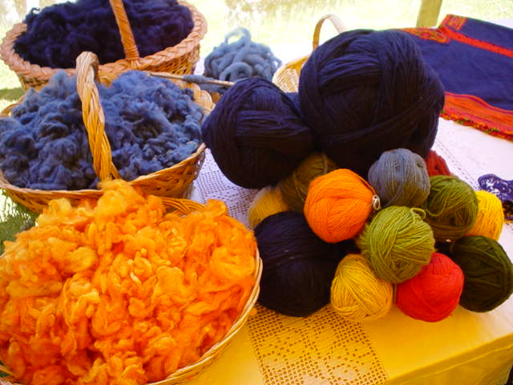
Teñido con colorantes naturales en Santa Rosa de Lima, El Oro de Hidalgo
En Santa Rosa de Lima, municipio El Oro de Hidalgo, Estado de México existe una comunidad mazahua donde un grupo de mujeres, entusiastas no han querido olvidar sus principales prendas tradicionales de vestir, como el questquemetl, prenda de gran colorido y belleza, que distingue a la mujer que la porta, cada questquemetl, se elabora durante un año compitiendo en destreza y colorido para portarlo en las fiestas tradicionales de la región (Mora, 2004).

Slide 21
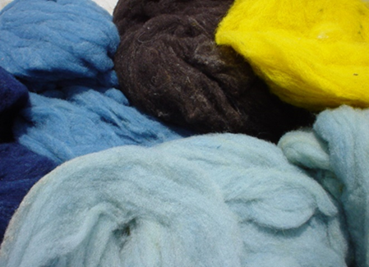
Teñido con colorantes naturales en Santa Rosa de Lima, El Oro de Hidalgo
Los colorantes que comúnmente se han utilizado son: la cochinilla, el añil y diferentes flores o plantas que crecen en el campo.
La cochinilla, es un parásito o plaga que se reproduce en el nopal; de las hembras se obtiene el tinte. La variedad de colores como el rojo brillante, rosa, guinda y naranja entre otros, se obtienen al combinar el tinte de cochinilla con el tinte de los pétalos de distintas flores o plantas.
Otro de los colorantes indispensables para la elaboración de la vestimenta es el añil; éste se extrae de una planta llamada indigófera, crece en clima cálido, mediante el proceso de precipitación los productores de añil obtienen una pasta que al diluirse y aplicarse a la lana, resulta el tono de azul que se desee.
Actualmente la grana cochinilla y el añil se compran en Oaxaca, que es uno de los lugares en donde se cultivan y producen.

Slide 22
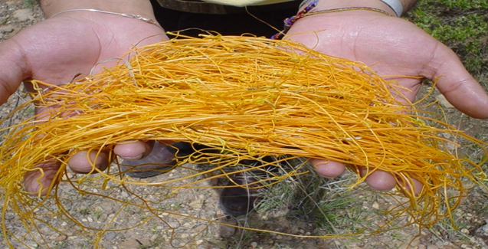
Proceso por colores
En cuanto a las flores y plantas silvestres, se utilizan: el girasol, la reatita, también conocida como fideo o musgo (crece sobre las plantas o matorrales y árboles de Encino, pino y otros; se recolecta en mayo), el té de milpa o conocido también como acahual (crece en los campos, barrancas, solares, terrenos baldíos y en los caminos; aparece en época de lluvias y se acaba con el inicio de las heladas de diciembre) y el cempaxúchitl, conocido como clavel de las indias o flor de los muertos .
Todas estas flores se pueden recolectar y guardar, pues conservan sus propiedades aunque estén secas, pero es preferible usarlas frescas (Mora, 2004).

Slide 23
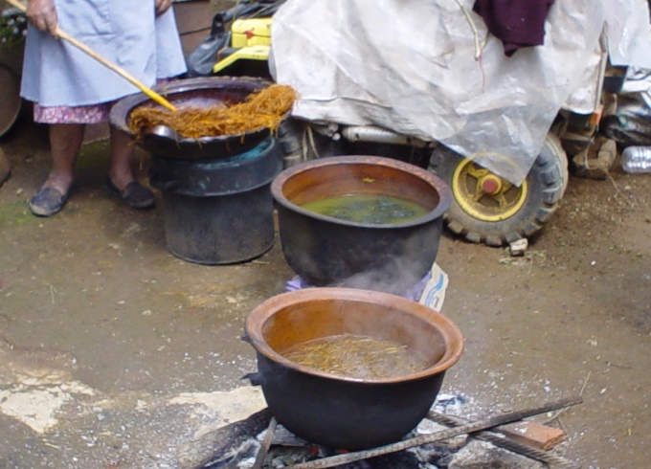
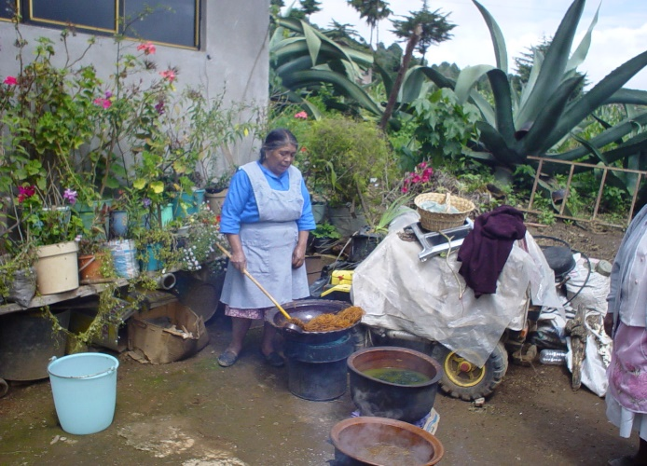
Proceso por colores:
INGREDIENTES, UTENSILIOS Y
RECOMENDACIONES PARA TEÑIR
3 cazuelas de barro.
1 ó 2 fogones de leña.
100 grs. de grana de cochinilla por cada kilo de lana.
100 grs. azul añil por cada kilo de lana.
50 grs. de pétalos de girasol, equivalente a 2 puños.
50 grs. de fideo (planta), equivalente a dos puños.
30 grs. de sal de estaño, o 1 cucharada sopera por cada kilo de lana.
1 lt. De jugo de limones por cada kilo de lana (rosa o rojo) y medio litro para el resto de los colores.
3 lts. De orina humana por cada kilo de lana.
1 cuchara de palo grande o palos de escoba.
1 metate.
Los ingredientes señalados anteriormente son un aproximado de lo que utilizan el grupo de mujeres de Santa Rosa de Lima para teñir 1 Kilo de lana.
Para lograr la fijación de los colores es importante el uso de los mordentes. El mordente es el que fija el color en la fibra, permite que el tinte no se despinte con el lavado de la tela.

Slide 24
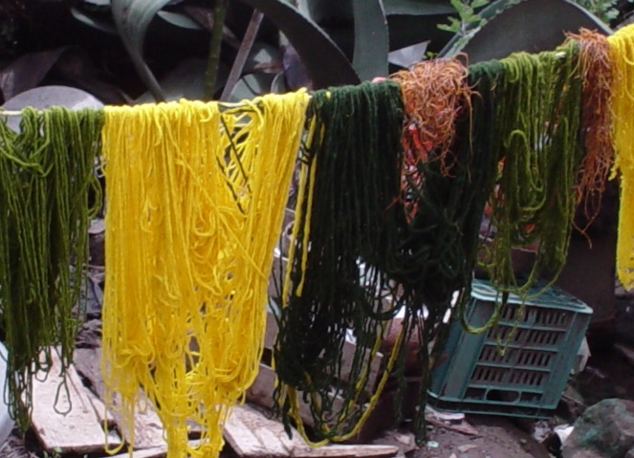
Proceso por colores:
Los mordentes que usan en Santa Rosa de Lima son:
Sal de estaño: se usa para teñir con cochinilla. Es un polvo blanco, cristalino, venenoso, volátil e higroscópico y produce colorantes más brillantes.
Alumbre: es un sulfato doble de alúmina y potasa.
Orina Humana: se utiliza para teñir con añil.
Sal y limón: se usan junto con otros mordentes o solos.
Con este proceso de teñido se puede obtener lana en una variedad de tonos de rojo, guinda, rosa mexicano, anaranjado, azul cielo, azul marino, verde y amarillo; utilizando además los colores naturales de la lana que son el blanco, café y negro.
En cuanto al teñido, hay que aclarar que la lana se puede teñir en greña, en mecha, en hilo o ya tejida. La forma más conveniente según las mujeres del grupo de Santa Rosa, es teñir en greña porque el tinte penetra con mayor homogeneidad; sin embargo, también tiñen en hilo por lo que es necesario hacer madejas para que no se enrede.
Al iniciar el proceso del teñido, se localiza primero el lugar más apropiado, de preferencia el patio trasero donde no se encierre el humo y exista suficiente luz, si se ubica al aire libre, se levantan paredes de rastrojo para proteger al fuego del viento y así evitar que la cocción dure más.

Slide 25
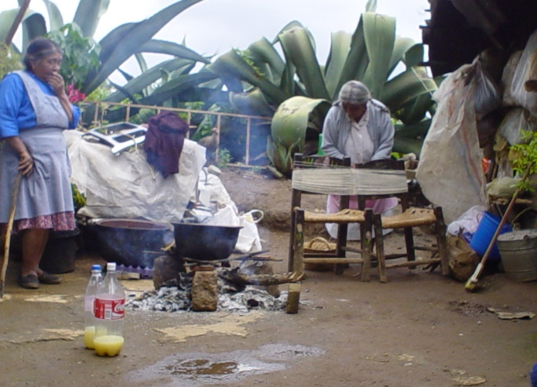
Proceso por colores:
Cabe señalar que años atrás, esta actividad era considerada como algo muy especial a la que no todos tenían acceso. De acuerdo a testimonio de la artesana Antonia, (Mora, 2004), su abuela se encerraba en un cuarto para teñir y no permitía que nadie se acercara porque podían perjudicar el teñido.
En este proceso se conservan tradiciones que las mujeres siguen, para cuidar la calidad del teñido, según testimonios de la localidad cuando se va a usar el añil, es necesario recolectar orina humana, ésta puede ser de cualquier persona, siempre y cuando no se encuentre enferma, esté tomando medicamento o haya ingerido bebidas alcohólicas (a excepción del pulque, que inclusive afianza más el tinte); las mujeres no deben estar menstruando o tomando pastillas anticonceptivas, cuando se va a teñir se evitan las relaciones sexuales desde la noche anterior.(Mora, 2004).

Slide 26
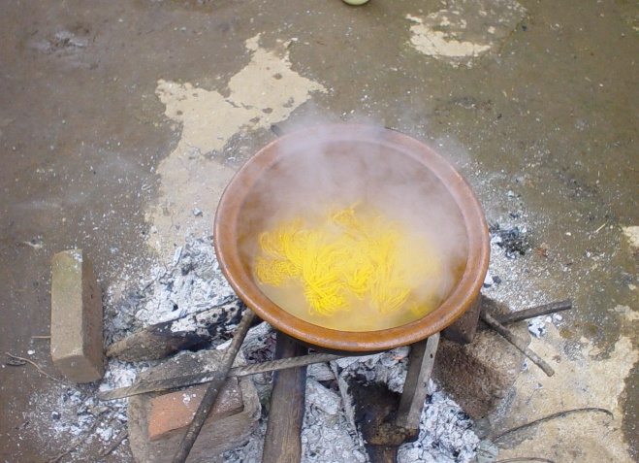
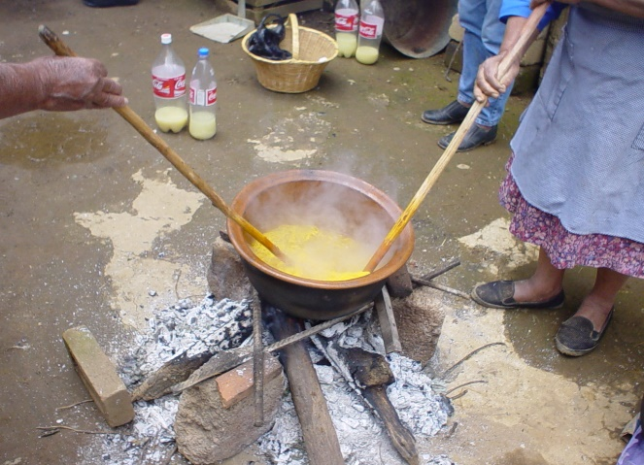
Proceso por color:
La lumbre se prepara con la leña de Encino o roble de preferencia, pues este tipo de Madera dura más y no produce cenizas que puedan caer en el tinte. Se toman 3 montículos de tabiques o piedras donde se coloca la cazuela de barro.
Antes de iniciar el teñido se acostumbra poner un chile cascabel en una hoja de maíz seco y con esto limpiar la cazuela para que no “le hagan el mal”, posteriormente, se tira lejos. Cuando la cazuela es nueva y para el teñido en rojo y rosa, se realiza el mismo proceso.
Si las mujeres detectan que el mal “ya está hecho”, hacen una limpia con hierba de ruda, santa maría o un huevo, además de rezar e invocar a Dios, pidiendo que deshaga la maldad; una vez que se limpió se tiran las hierbas y el huevo lejos del lugar donde se está tiñendo (Mora, 2004).

Slide 27
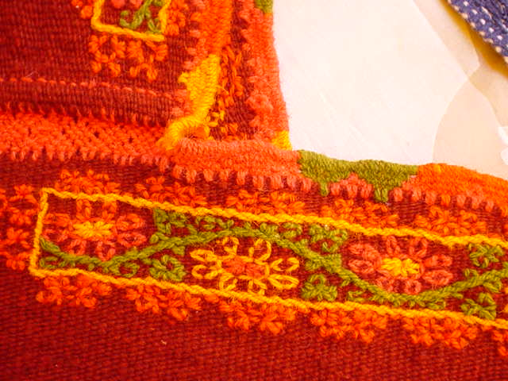
Proceso por color:
A la cazuela en la que se va a teñir con cochinilla se le ponen 2 ó 3 litros de agua, al hervir se le agrega el agua donde se enjuagaron las cáscaras de los limones que se exprimieron, lo que hace que se completen aproximadamente 10 litros; cuando se suelta el hervor, se le incorporan 5 litros de jugo de limón, esta cantidad debe alcanzar para teñir 4 ó 5 kgs. de lana.
Para teñir el rosa y el rojo, por cada kilo de lana se le pone 1 litro de jugo de limón, para los demás colores se necesita medio litro por kilo.
Una vez que están listos los ingredientes anteriores, se procede a teñir con la cochinilla para obtener los colores que se emplean en la elaboración del traje mazahua de Santa Rosa de Lima.

Slide 28
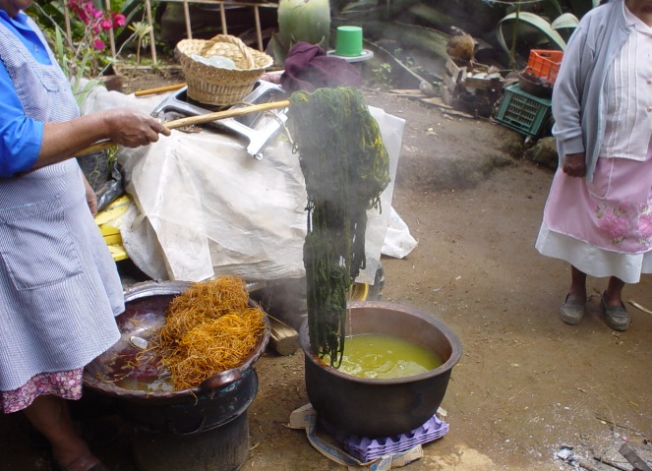
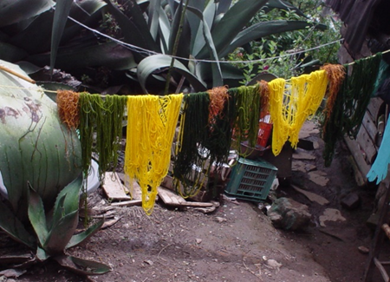
Proceso por color:
COLOR ROSA
Se usa la cochinilla, se muele en un metate hasta dejarla hecha polvo, quedando de color rojo óxido. Una vez que está hirviendo el agua, se le ponen 2 cucharadas soperas de cochinilla y 1 de sal de estaño; se mezcla con un palo y se deja que hierva, se toma un puño de semillas y venas de chile cascabel que se avientan a la lumbre para que empiece a soltar chispas, es para evitar “el mal de ojo”, una vez hecho esto, se introducen las madejas a la cazuela, trazando con ellas la señal de la cruz y se pide a Dios que todo salga bien; con los palos se sumerge la lana, se mueve y voltean constantemente durante 15 minutos para obtener un tono claro.
El siguiente paso se debe tomar en cuenta para cualquier teñido en lana: para saber si ya adquirió el color que se quiere, se saca una hebra, se enjuaga y se seca con un trapo, si tiene el color deseado, se retiran las madejas y se colocan en una cubeta; una vez que se enfriaron, se lavan, se ponen a secar y listo. En caso de que la lana no haya logrado el tono deseado, se vuelve a sumergir en el tinte y se dejan otros minutos, el tiempo lo calculan de acuerdo al color que se quiere. Una vez que se obtuvo el color, se procede a enjuagarla, y se pone a secar.

Slide 29
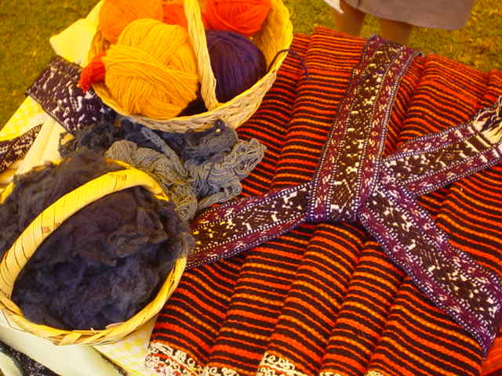
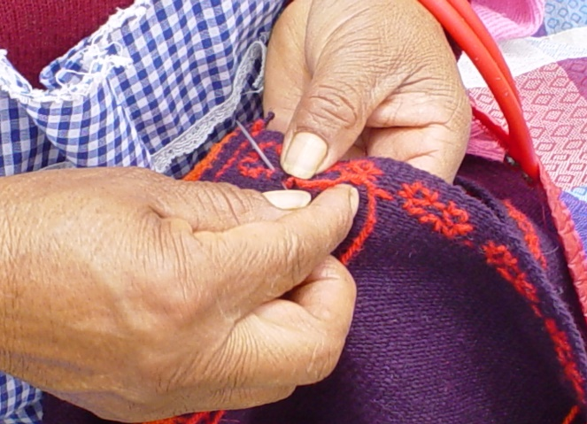
Proceso por color:
ROJO
Después de haber sacado la lana teñida en rosa, se agrega al tinte que se encontraba en la cazuela otras 4 cucharadas de cochinilla y media de sal de estaño.
En caso de que el teñido se realice en una cazuela diferente, primero hay que limpiarla para evitar el “mal de ojo”. El proceso para teñir es similar al anterior, solo que lleva un total de seis cucharadas de cochinilla, una y media de sal de estaño y se le colocan 3 puños de pétalos de flor de girasol también formando una cruz.
GUINDA
Este es uno de los experimentos que hicieron las mujeres del grupo de Santa Rosa de Lima: como tiñen simultáneamente en diferentes cazuelas el tono rojo y el rosa, al terminar éste ultimo le colocan un poco más de cochinilla (una cucharada y media) y se hace el mismo procedimiento, solo que se introduce lana de color café natural y se deja durante 10 a 15 minutos para obtener el color guinda.
NARANJA
El tinte que quedó del color rojo, se le agrega una cucharada más de sal de estaño y dos puños de flor amarilla, que puede ser de flor de girasol o la flor de té de milpa; al hacer esto se forma nuevamente la señal de la cruz y se coloca lana blanca; el tiempo que se debe dejar en el tinte es de 10 a 15 minutos.

Slide 30
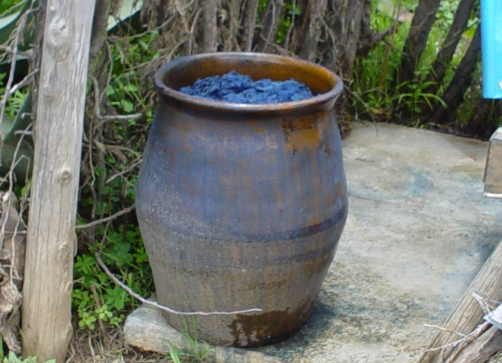
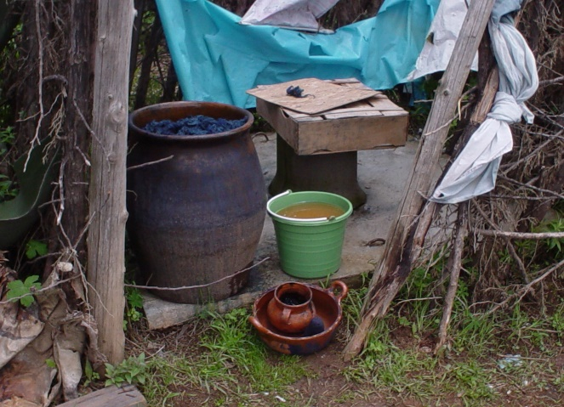
Proceso por color:
AZUL
El teñido con añil no se hace al fuego: se recolectan de 10 a 15 litros de orina humana durante 2 ó 3 días, cuidando las características mencionadas anteriormente; se dejan reposar por 15 días en barriles de barro con capacidad de 20 litros. El añil (del que se requieren 100 grs. por cada Kg. de lana) se pone a remojar en agua simple por 3 días, se muele en un metate hasta hacer una pasta suave y se disuelve en un recipiente con orina para diluirlo completamente.
El añil se vacía en el barril, se aprovecha el tinte que queda embarrado en el metate o en las piedras de moler, se enjuaga todo con orina y se devuelve al recipiente. Por ultimo, se procede a meter la lana, en forma de madejas (3 kgs.). Al igual que en los procesos anteriores al introducir la lana se forma la señal de la cruz y se le pide a Dios que salga todo bien, con un palo se sumerge y se mueve la lana, se deja reposar durante 3 días, pero por lo menos una vez al día se remueve para que el teñido sea uniforme. (Mora, 2004).

Slide 31
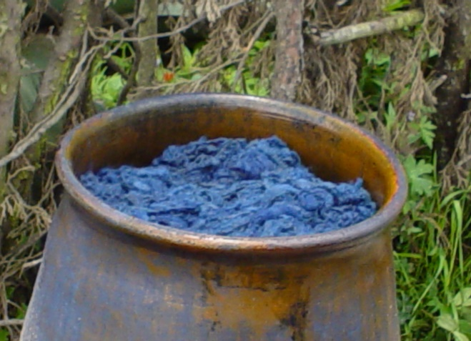
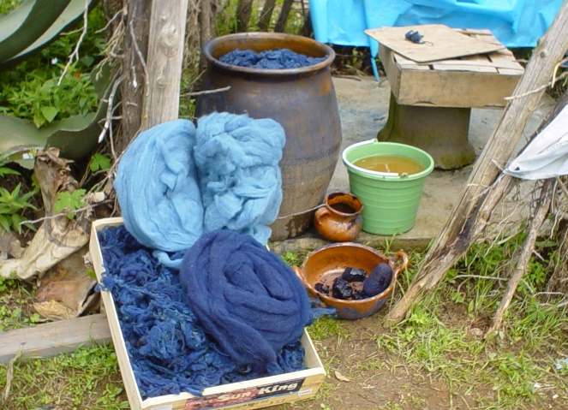
Proceso por color:
Después de los 3 días de reposo, se saca un pedazo de hilo, se enjuaga en agua limpia para ver si ya tomó el color deseado, de no ser así se deja más tiempo, después se vacía la lana en una cazuela de barro y se empieza a enjuagar con más orina para aprovechar el exceso de añil que tengan las madejas; una vez que ya no salgan residuos del color azul, el tinte que se recogió, se devuelve al barril. La pintura de añil dura un mes y se puede utilizar hasta 4 veces, después se tiene que tirar. Una vez teñida la lana, se lava con agua y jabón de barra, se enjuaga y se pone a secar. Cabe mencionar que los diferentes tonos de azul se adquieren de acuerdo al tiempo en que se deje la lana en el añil.
Después del proceso del teñido con añil, las mujeres acostumbran lavarse con la planta conocida en la comunidad como “hierba de burro”, que al restregarse en las manos produce una espuma como jabón, que sirve para quitar la pintura y la grasa, esta planta es silvestre.

Slide 32
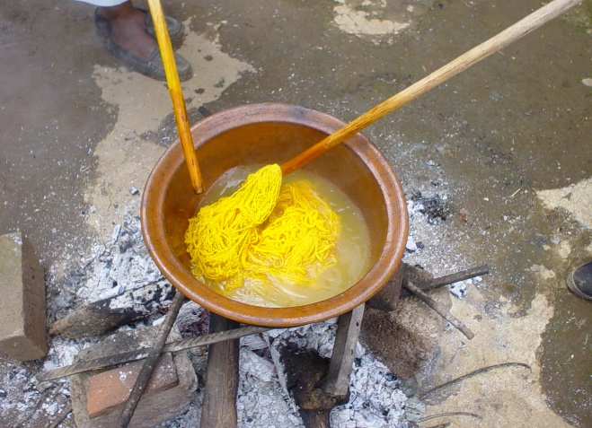
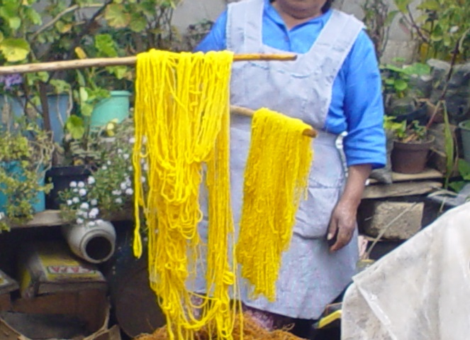
Proceso por color:
VERDE
Se pone al fogón una cazuela con 4 litros de agua, se espera a que hierva y se le agrega el jugo de 4 kilos de limón con todo y la cáscara; posteriormente, se le incorporan 2 puños de la planta que llaman fideo o reata, media cucharada de sal de estaño y un puño de flor de girasol y se deja que siga hirviendo. Se introducen las madejas de lana previamente teñidas de azul añil, permanecer por 10 minutos, se hace la prueba para verificar el tono y se procede igual que en los colores anteriores.
AMARILLO
En la misma cazuela donde se tiñó el color verde se agrega jugo de limón, se le ponen otros dos puños de flor de girasol y media cucharada de sal de estaño, se pone a hervir y se incorporan las madejas de lana durante 10 minutos, para finalizar se debe realizar el proceso de la misma forma a los anteriores.

Slide 33
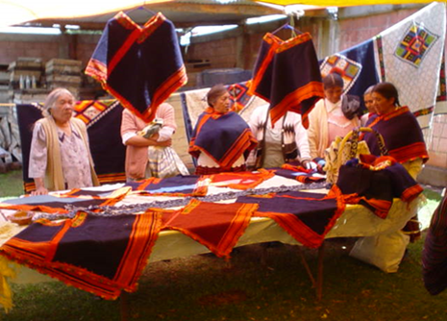
Proceso por color:
NEGRO
Para que el tono de la lana negra sea más firme, se coloca en el añil preparado; algunas veces lo sacan y lo lavan, pero es mejor que también se le apliqué el tinte de cochinilla, para esto se pone a hervir agua, se agrega una cucharada de cochinilla, una pizca (lo que se agarra en 3 dedos) de sal de estaño y un pedazo de alumbre; una vez que está hirviendo, se introduce la lana previamente teñida con añil durante 15 minutos, finalmente se saca en una cubeta, se deja enfriar, se lava y se pone a secar.
.

Slide 34
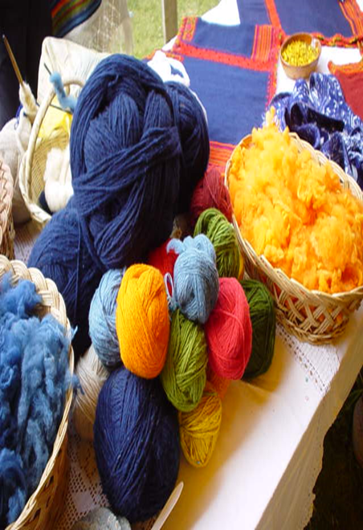
Estos colores son los que el grupo de mujeres de Santa Rosa de Lima obtienen de las plantas naturales así como del añil y de la cochinilla; la variedad en los tonos depende de la cantidad de lana que se introduzca en cada teñido y del tiempo que se deje en el tinte (Mora, 2004).

Slide 35
Referencias bibliográficas
Abraham, J y otros. (2011). Diseño y Vida en el Arte Popular. Cerámica y textiles mexiquenses. Gobierno del estado de México.
Espejel, C. ( 2014). Arte popular o artesanías . UNAM, México
IIFAEM.(2018). Ramas Artesanales. http://iifaem.edomex.gob.mx/)
Mora, Pilar (2013). La Apropiación De Identidad Iconográfica Prehispánica como un Factor Intangible Para El Desarrollo Local En Comunidades Indígenas: Mundo de La Vida De Las Artesanas De San Felipe Santiago, Estado De México. Tesis doctoral UAEM.
Mora, Pilar. (2004) Importancia social y económica de la mujer indígena del Valle de Toluca dentro del sector artesanal; artesanías textiles mazahuas. Reporte de Investigación. UAEM
UAEM,. (2015). Plan de Estudios de la Licenciatura en Diseño Industrial versión 2015.

Slide 36
Recomendaciones para Evaluación:
I. Desarrollar un diagrama de flujo de las fases del proceso de elaboración de la lana como materia prima.
2. Elaborar un mapa conceptual con las características del proceso de teñido.
3. Establecer comparaciones con los procesos de teñido por región.
4. Identificar procesos artesanales de la obtención de la lana y del teñido que pudieran ser retomados para la configuración de objetos de diseño

Slide 37
